Slide 1
KÜLTÜRPARK KOMİSYONU DEĞERLENDİRME RAPORU
Dönem Sekreterliği: TMMOB Maden Mühendisleri Odası İzmir Şubesi
154 Sok. Ufuk Aprt. No:6 D:1 Bornova-İzmir / Tel: 0232 388 05 20 / Faks: 0232 339 40 64 / E-posta: sekreterlik@tmmobizmir.org

Slide 2
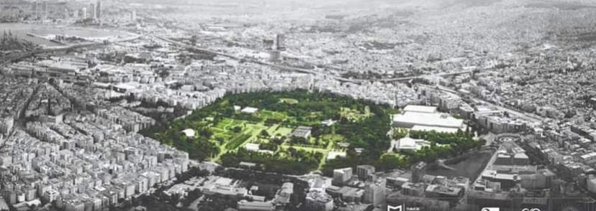
KÜLTÜRPARK 2019
TÜRK MÜHENDİS VE MİMAR ODALARI BİRLİĞİİZMİR İL KOORDİNASYON KURULU

Slide 3
TMMOB İl Koordinasyon Kurulu Kültürpark Komisyonu olarak; İdare tarafından yapılmış olan analizler ve Koruma Kurulu kararları dikkate alınarak yapılan değerlendirme sonucunda Kültürpark için hazırlanacak Koruma Amaçlı İmar Planında mutlaka olması gereken hususlar aşağıda özetlenmiştir. Kırmızı ile işaretli bölümler İBB nin taleplere verdiği yanıtları içermektedir.
Cumhuriyet dönemi mirası olan ve “halk üniversitesi” temasıyla oluşturulan Kültürpark alanının geçmiş vizyonu dikkate alınarak gelecek vizyonunun NET OLARAK TANIMLANMASI,
VİZYON: İzmir'in yangın yerinden, Enternasyonal Fuarının kurulduğu, kültür ve eğlence hayatının önemli bir odağı olarak İzmirlilerin ve şehir dışından gelenlerin anılarını biriktirdiği, zaman içinde artan bitki ve hayvan varlığı ile önemli bir yeşil alan ve kent parkına da dönüşen, Kültürpark'ın geçmişten bugüne gelen tüm bu tarihi özelliklerini koruyarak geleceğe aktarmak, Behçet Uz'un hayal ettiği “Halk Üniversitesi” kimliğini günümüzün bilgi toplumu koşullarında kurgulayarak Parkı yaşam boyu eğitim ve kültürün aktif bir öğrenme ortamı olarak tanımlamak, aynı zamanda mevcut flora ve faunasını koruyarak iyleştirmek, Koruma Amaçlı İmar Planının temel vizyonu ve Kültürpark Kimliği olarak kabul edilmektedir.
TÜRK MÜHENDİS VE MİMAR ODALARI BİRLİĞİİZMİR İL KOORDİNASYON KURULU

Slide 4
TEMEL KULLANIM KARARLARINA VE YÖNETİME DAİR BEKLENTİLER
2. Alanda yer alacak ve alamayacak arazi kullanım türleri ve fonksiyonlarının alanın nitelikleri dikkate alınarak kesin olarak belirlenmesi ve arazi kullanım türlerine ilişkin açıklayıcı plan notlarının oluşturulması,
KULLANIM KARARI: Üst ölçekli plan kararları doğrultusunda «Fuar, Panayır ve Festival Alanı» olarak belirlenmiştir.iDaha önceki plan notlarında da yer aldığı gibi; alanda “Kültür-sanat-spor-eğlence-sosyal tesisler, yeşil alan, Enternasyonal Fuar sergileme alanlarının” yer almasına yönelik plan notu hükümleri, öneri plana da aktarılmış olup, «Yeşil alan kullanımının yanı sıra kültür, sanat, spor, dinlence, eğlence, sosyal tesis, Enternasyonal Fuar sergileme alanı fonksiyonları yer alacaktır.» şeklinde plan notu eklenmiştir. (Plan Notu 2)
3. Kamusal dış mekan ve park özelliğinin korunarak başka kullanımların etkisi, baskısı ve gölgesi altında kalmasının önüne geçilecek kararların koruma amaçlı imar planına işlenmesi,
Talep-2 ile benzer nitelikte olup, anılan maddedeki öneri kapsamında çözümlenmiştir.
4. Özel ve acil müdahale alanlarının planda gösterilmesi ve ilgili plan notlarının yazılması,
Özel ve acil müdahale alanları, Plan Raporunda yer alacak «Sentez Paftası»nda gösterilmiştir.
TÜRK MÜHENDİS VE MİMAR ODALARI BİRLİĞİİZMİR İL KOORDİNASYON KURULU

Slide 5
TEMEL KULLANIM KARARLARINA VE YÖNETİME DAİR BEKLENTİLER
5. Ekoloji açısından acil önlem alanları ya da öncelikli koruma ve müdahale alanlarının belirlenerek, plan notlarına yazılması ve plan üzerinde gösterilmesi,
Plan notlarına; “Alanın flora ve faunasının korunarak rehabilite edilmesi esas olup, süreç içinde değişkenlik gösterebilecek olan özel ve acil müdahale alanları, alanın yönetim ve işletme sürecinde dikkate alınacaktır.” şeklinde plan notu eklenmiştir. (Plan Notu 4)
6. Kültürpark bütününün dezavantajlı gruplar (engelliler, yaşlılar vd) tarafından kullanılabilirliği açısından eksikliklerinin belirlenmesi ve hayata geçirilmesi,
Talep, plan onayı sonrası hazırlanacak Kentsel Tasarım / Peyzaj Projesi konusu olup, hazırlanacak Kentsel Tasarım Projesi’nde dezavantajlı gruplar (engelliler, yaşlılar vd.) dikkate alınarak projelendirme yapılacaktır.
7. Kültürpark’ın Taşıma Kapasitesinin Değerlendirilmesi raporunda, alanın taşıma kapasiteleri göz önünde bulundurularak yönetim mekanizmasının oluşturulması ve bu kararların plana işlenmesi,
Plan Notlarına; “Projelendirme ve uygulama aşamasında, plana veri teşkil eden ve Plan Raporunda yer alan «Kültürpark’ın Taşıma Kapasitesinin Değerlendirilmesi Raporu»nda belirtilen hususlara uyulacaktır.” şeklinde plan notu eklenmiştir. (Plan Notu 5)
TÜRK MÜHENDİS VE MİMAR ODALARI BİRLİĞİİZMİR İL KOORDİNASYON KURULU

Slide 6
TEMEL KULLANIM KARARLARINA VE YÖNETİME DAİR BEKLENTİLER
8. Kültürpark’ın farklı sosyo-ekonomik profile sahip bölgelerin kesişimin de yer alması ve parkın farklı bölgelerinde farklı kullanım isteklerinin oluşması nedeniyle, farklı kullanıcıların kullanım beklentilerini karşılayabilecek mekan kurgularının değerlendirilmesi,
Alanın kullanıcı profiline yönelik plana veri teşkil eden «Kültürpark’ın Kullanım-Kullanıcı Profili Raporu» Plan Raporu ekinde yer almakta ve Plan Raporunun ilgili bölümünde de konuya ilişkin açıklamaya yer verilmiş olup, plan onayı sonrası hazırlanacak Kentsel Tasarım / Peyzaj Projesi, söz konusu veriler doğrultusunda hazırlanacaktır.
9. Etkinlik planlaması yapılırken, etkinlikler arası çatışmaların (rekreasyon-gürültü vb) dikkate alınması,
Talep, işletim ve yönetime ilişkin olmasının yanı sıra 10. ve 14. maddelerdeki taleplerle de ilişkili olup, anılan maddelerdeki öneriler kapsamında çözümlenmiştir.
TÜRK MÜHENDİS VE MİMAR ODALARI BİRLİĞİİZMİR İL KOORDİNASYON KURULU

Slide 7
TEMEL KULLANIM KARARLARINA VE YÖNETİME DAİR BEKLENTİLER
10. Konak ilçesinin hem mekânsal hem de beklenen işlevler açısından en önemli toplanma alanı olarak belirlenen Kültürpark’ın, afet sonrasında öncelikli ihtiyaç duyulabilecek acil yardım malzemelerinin ve ekipmanların Kültürpark içerisinde depolanmasına yönelik yer önerilerinin geliştirilmesi, bu alanlara ne şekilde erişim sağlanabilmesi, hem de afet sonrasında insanların yönlendirebilmesi için afet park görevlilerinin tanımlanması ve bu görevlilerin afet sonrasında çok hızlı bir şekilde organize olabilmek üzere eğitilmesi, afet toplanma alanın devrilebilecek ağaçlar göz önüne alınarak belirlenmesi ve bunlar gibi çok temel sorulara yanıt veren bütüncül yönelim (hareket) – eylem planlarının hazırlanması, bu planın kamuoyu ile paylaşılması,
Toplanma Alanlarının konumunu gösteren pafta Plan Raporu ekinde yer almakta olup, bu alanlar Kentsel Tasarım / Peyzaj Projesinde yeniden değerlendirilebilecektir.
Plan Notlarına; “Afet Toplanma Alanının konumu, Plan Raporu eki Korunacak Yapı / Görsel ve Çevresel Değerler paftasında yer almaktadır.” şeklinde plan notu eklenmiştir. (Plan Notu 6)
11. Taşıma kapasitelerinin doğru bir biçimde belirlenebilmesi ve güncellenebilmesi için, Kültürpark’ta gerçekleştirilen etkinlikler ve park kullanımları ile bu kullanımların çevresel etkilerinin değerlendirilmesine yönelik bir mekânsal veri tabanı oluşturulması, sürekli izlemenin sağlanması,
Talep, yönetim ve işletime ilişkin olup, plan onayı sonrası Plan Raporu ekinde yer alacak «Kültürpark’ın Taşıma Kapasitesinin Değrlendirilmesi Raporu» doğrultusunda oluşturulacak Yönetim / İşletim Planında değerlendirilecektir.
TÜRK MÜHENDİS VE MİMAR ODALARI BİRLİĞİİZMİR İL KOORDİNASYON KURULU

Slide 8
TEMEL KULLANIM KARARLARINA VE ALANIN YÖNETİME DAİR BEKLENTİLER
12. Hem ekolojik yıpranma payı hem de yönetimsel kısıtlamalar nedeniyle taşıma kapasitesinin büyük oranda azalan Kültürpark bünyesinde, etkin bir etkinlik planlaması yapılması, bu kapsamda Kültürpark’ın taşıma kapasitesi olarak belirlenen anlık 5.600 ziyaretçi sayısının referans olarak kabul edilmesi,
Talep, yönetim ve işletime ilişkin olup, plan onayı sonrası Plan Raporu ekinde yer alacak «Kültürpark’ın Taşıma Kapasitesinin Değrlendirilmesi Raporu» doğrultusunda oluşturulacak Yönetim / İşletim Planında değerlendirilecektir.
13. Kültürpark’ın en fazla kullanım nedenlerinden birisi olan spor olanaklarının sadece koşu parkuru ve yürüme aktivitesi ile kısıtlı kalmaması, mevcut olan tenis sahalarının, futbol sahası gibi olanakların tüm ziyaretçiler tarafından kullanılabilirliğine yönelik stratejiler geliştirilmesi,
Talep, plan onayı sonrası hazırlanacak Kentsel Tasarım / Peyzaj Projesi konusu olup, spor olanaklarının arttırılmasına yönelik projelendirme yapılacaktır.
14. Kültürel yaşam etkinliklerinin doğal yapıya zarar vermemesi yönünde temel önlemlerin plan sürecinde tarif edilmesi,
Talebin yönetim ve işletime ilişkin olduğu ve flora ve fauna yapısının zaman içerisinde değişkenlik gösterebileceği dikkate alınarak plan notu önerisi geliştirilmiştir.
Plan Notlarına; “Alanın flora ve fauna özellikleri dikkate alınarak Kültürpark içindeki etkinlikler ve alınacak önlemlerde Yönetim / İşletim Planındaki esaslara uyulacaktır.” şeklinde plan notu eklenmiştir. (Plan Notu 7)
TÜRK MÜHENDİS VE MİMAR ODALARI BİRLİĞİİZMİR İL KOORDİNASYON KURULU

Slide 9
TEMEL KULLANIM KARARLARINA VE ALANIN YÖNETİME DAİR BEKLENTİLER
15. Geleneksel İzmir Enternasyonel Fuarı’nın gereksinim duyduğu açık alan büyüklüklerinin hesaplanması ve bu alanların sahip olması gereken niteliklerin belirlenmesi, Fuar etkinliği için uygun alanlarda esnek ve kaldırılabilir yapıların ya da B alanında yer alan kaldırılması gereken hangarlar haricindeki, uygun mevcut yapıların tercih edilmesi ve bu alanların nasıl oluşturulabileceğinin veya dönüştürülebileceğinin plan notlarında açıkça aktarılması, böylelikle Enternasyonel Fuar etkinliği için alanın doğal yapısına zarar vermeyecek uygun alanların planda belirlenmesinin ve Kültürpark alanında yapılaşmanın oranın arttırılmamasının sağlanması.
A ve B bölgesi ayrımı kaldırılmıştır. Bu kapsamda; “Tescilli yapılar ile korunması önerilen yapılar hariç olmak üzere E:0.05‘tir. Yıkılıp yenilenecek yapıların yeniden yapılması sürecinde E:0.05'i geçemez. Yeni yapılacak yapılardan Y1’in Taban Alanı:12.000m2’yi, Y2’nin Taban Alanı:6000m2’yi geçemez.” şeklinde plan notu eklenmiştir. (Plan Notu 3
16. Alana ilişkin farklı disiplinlerce yapılan çalışma ve raporlamaların, alan bütünlüğünü bozmayacak şekilde değerlendirilebilmesi amacıyla, mutlaka yerle/planla ilişkilendirilmesi gereklidir. Tüm farklı koruma katmanlarının (hassas yeşil alan, plastik öğeler vb) birlikte analiz edilebileceği bu çok katmanlı “değer haritası” nın plana işlenmesi,
Ekolojik nitelik olarak değerlendirildiğinde hassas, yüksek ve ekolojik niteliği arttırılacak alanlar olarak 3 ana başlıkta değerlendirilmiş ve sınırları belirlenmiştir.
TÜRK MÜHENDİS VE MİMAR ODALARI BİRLİĞİİZMİR İL KOORDİNASYON KURULU

Slide 10
TEMEL KULLANIM KARARLARINA VE ALANIN YÖNETİME DAİR BEKLENTİLER
17. Kent içi ulaşım politikasına bağlı olarak yapılmaya başlanılan bisiklet yolları için Kültürpark içerisinde bisiklet rotası/rotaları belirlenmesi gereklidir.
Plan Notlarına; “Hazırlanacak Kentsel Tasarım/Peyzaj Projesinde bisiklet yolu belirlenecektir.” şeklinde plan notu eklenmiştir. (Plan Notu 8)
18. Koruma Amaçlı İmar Planının başlangıç ve bitişine dair uygulama programının yapılması,
Söz konusu sit alanına yönelik 1 Sayılı Cumhurbaşkanlığı Teşkilatı Hakkında Cumhurbaşkanlığı Kararname+si ile 2863 sayılı Kültür ve Tabiat Varlıklarını Koruma Kanunu ve ilgili Yönetmelikleri gereği hazırlanacak Koruma Amaçlı İmar Planı önerisi, Belediye Meclisimizce karara bağlanması sonrasında, öncelikle İzmir 1 Numaralı Kültür Varlıklarını Koruma Bölge Kurulunca değerlendirilecek ve uygun bulunması halinde onaylanmak üzere Çevre ve Şehircilik Bakanlığına iletilecektir.
19. Yapılan tespit sonucu (İdareye iletilen tespitler) A alanı emsali 2 kat aşmaktadır. Yıkılacak bina metrajları düşürülse bile emsal fazlası olacağı açıktır. Koruma Kurulunun kararları ve Mimarlar Odası İzmir Şubesi tarafından hazırlanan yapı envanteri göz önünde bulundurularak alandaki tüm yapıların tescil, koruma ve yıkım kararlarının emsallerinin ne olduğu bilgisi üzerinden kesin olarak, gerekçeleriyle belirlenmesi,
Plan Raporu ekinde yer alan Korunacak Yapı / Görsel ve Çevresel Değerler Paftalarında gösterilmiştir.
TÜRK MÜHENDİS VE MİMAR ODALARI BİRLİĞİİZMİR İL KOORDİNASYON KURULU

Slide 11
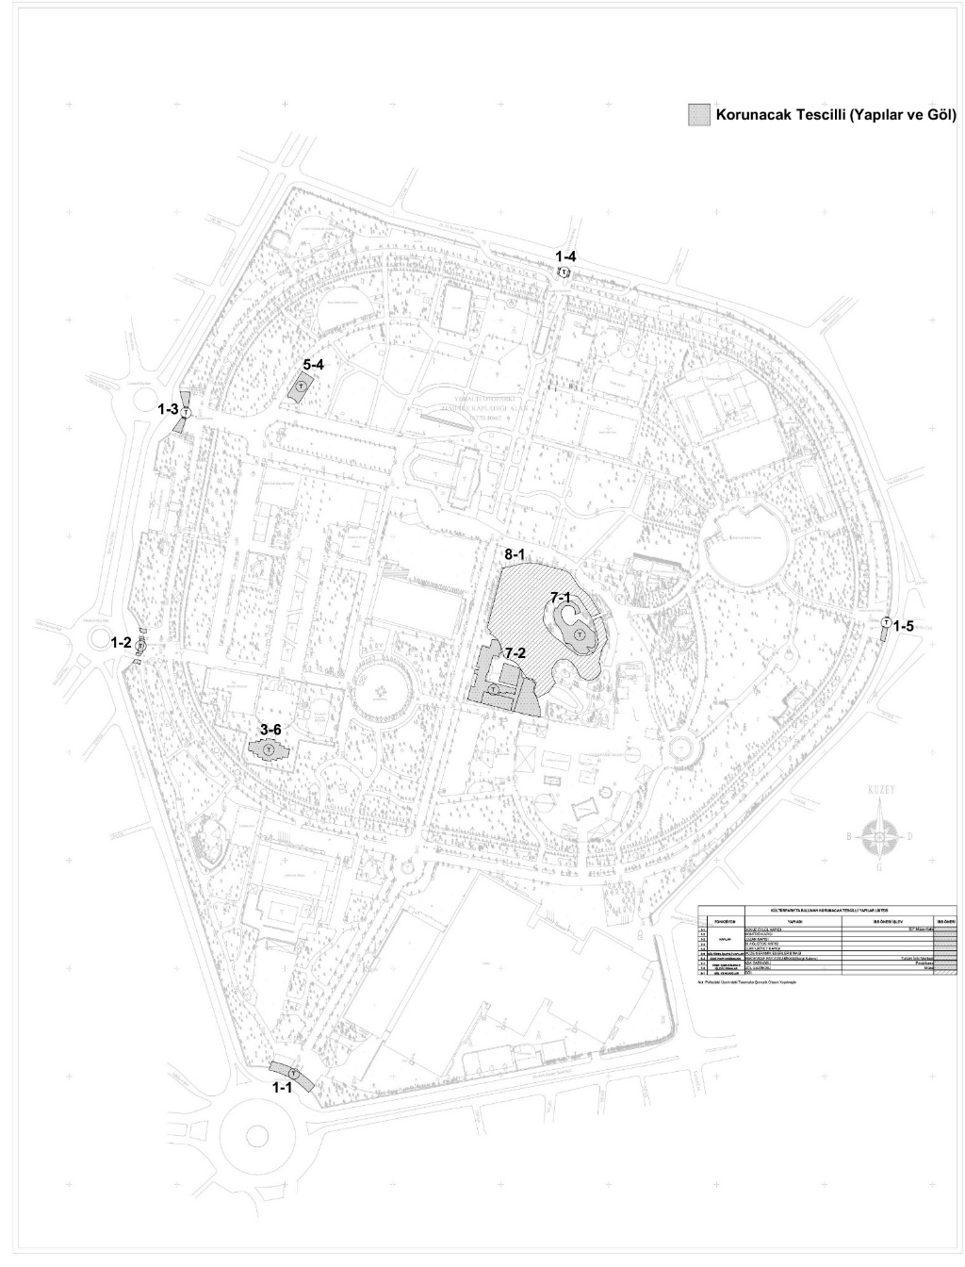
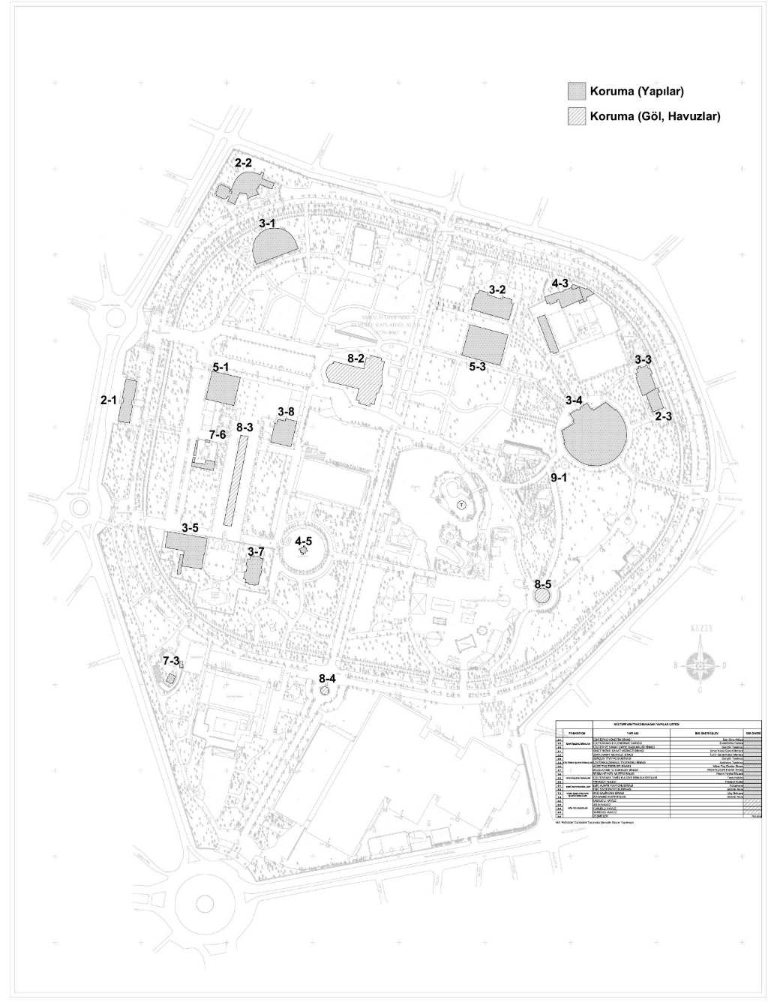
İzmir Büyükşehir Belediyesi tarafından iletilen paftalar
TÜRK MÜHENDİS VE MİMAR ODALARI BİRLİĞİİZMİR İL KOORDİNASYON KURULU

Slide 12
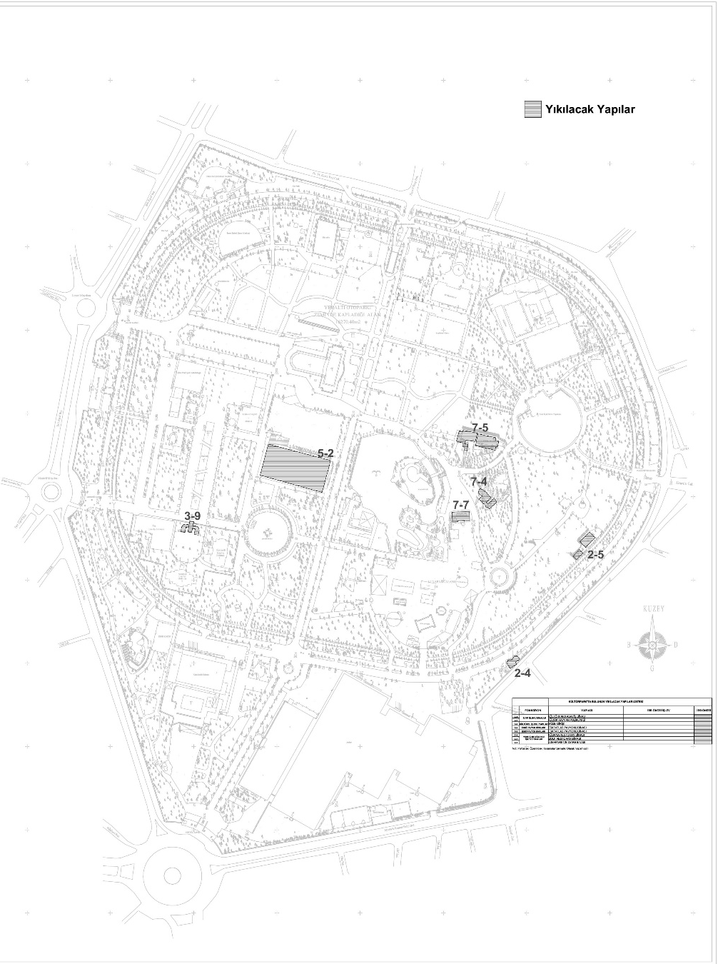
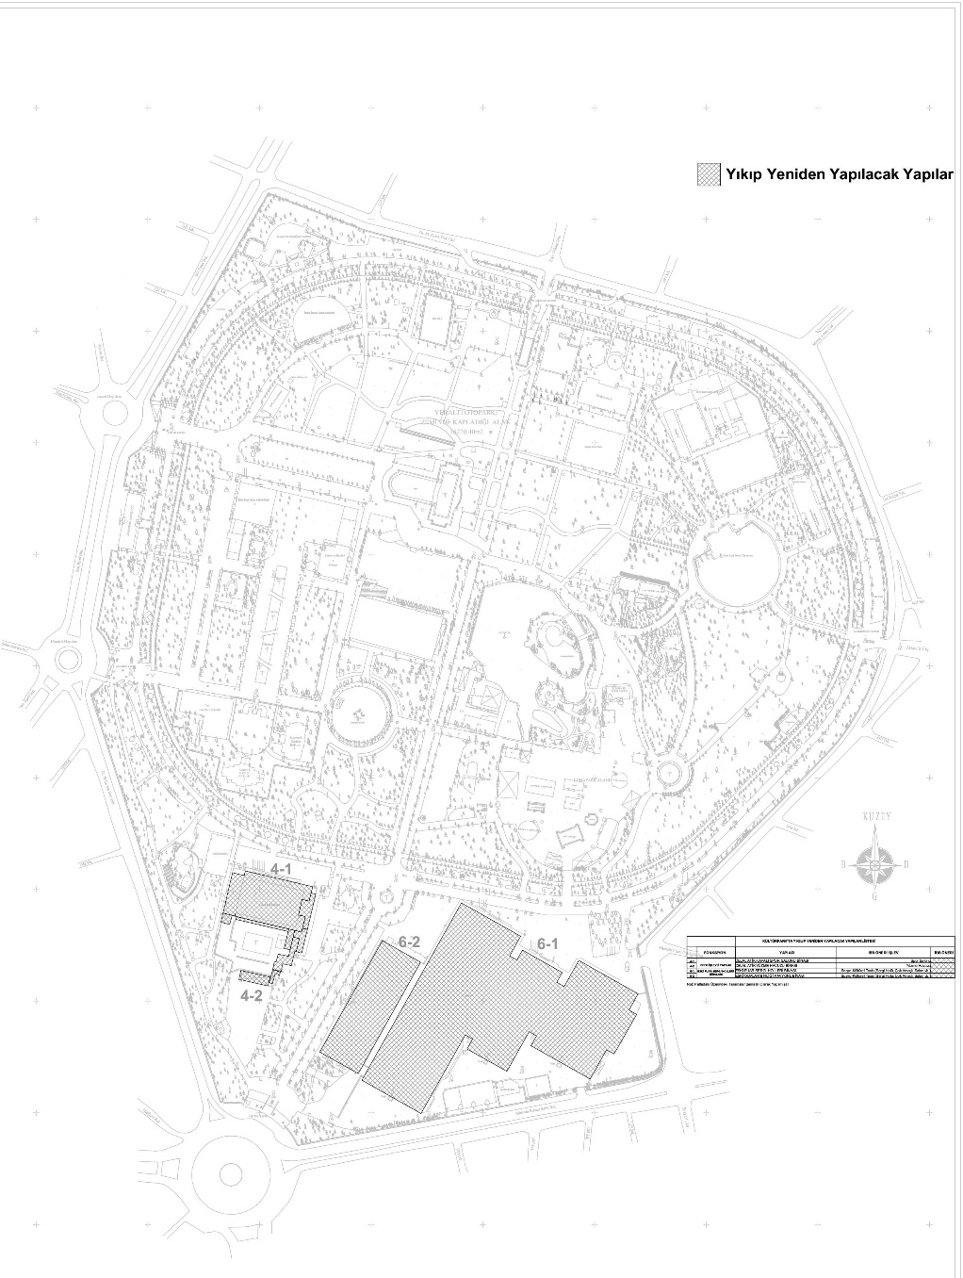
İzmir Büyükşehir Belediyesi tarafından iletilen paftalar
TÜRK MÜHENDİS VE MİMAR ODALARI BİRLİĞİİZMİR İL KOORDİNASYON KURULU

Slide 13
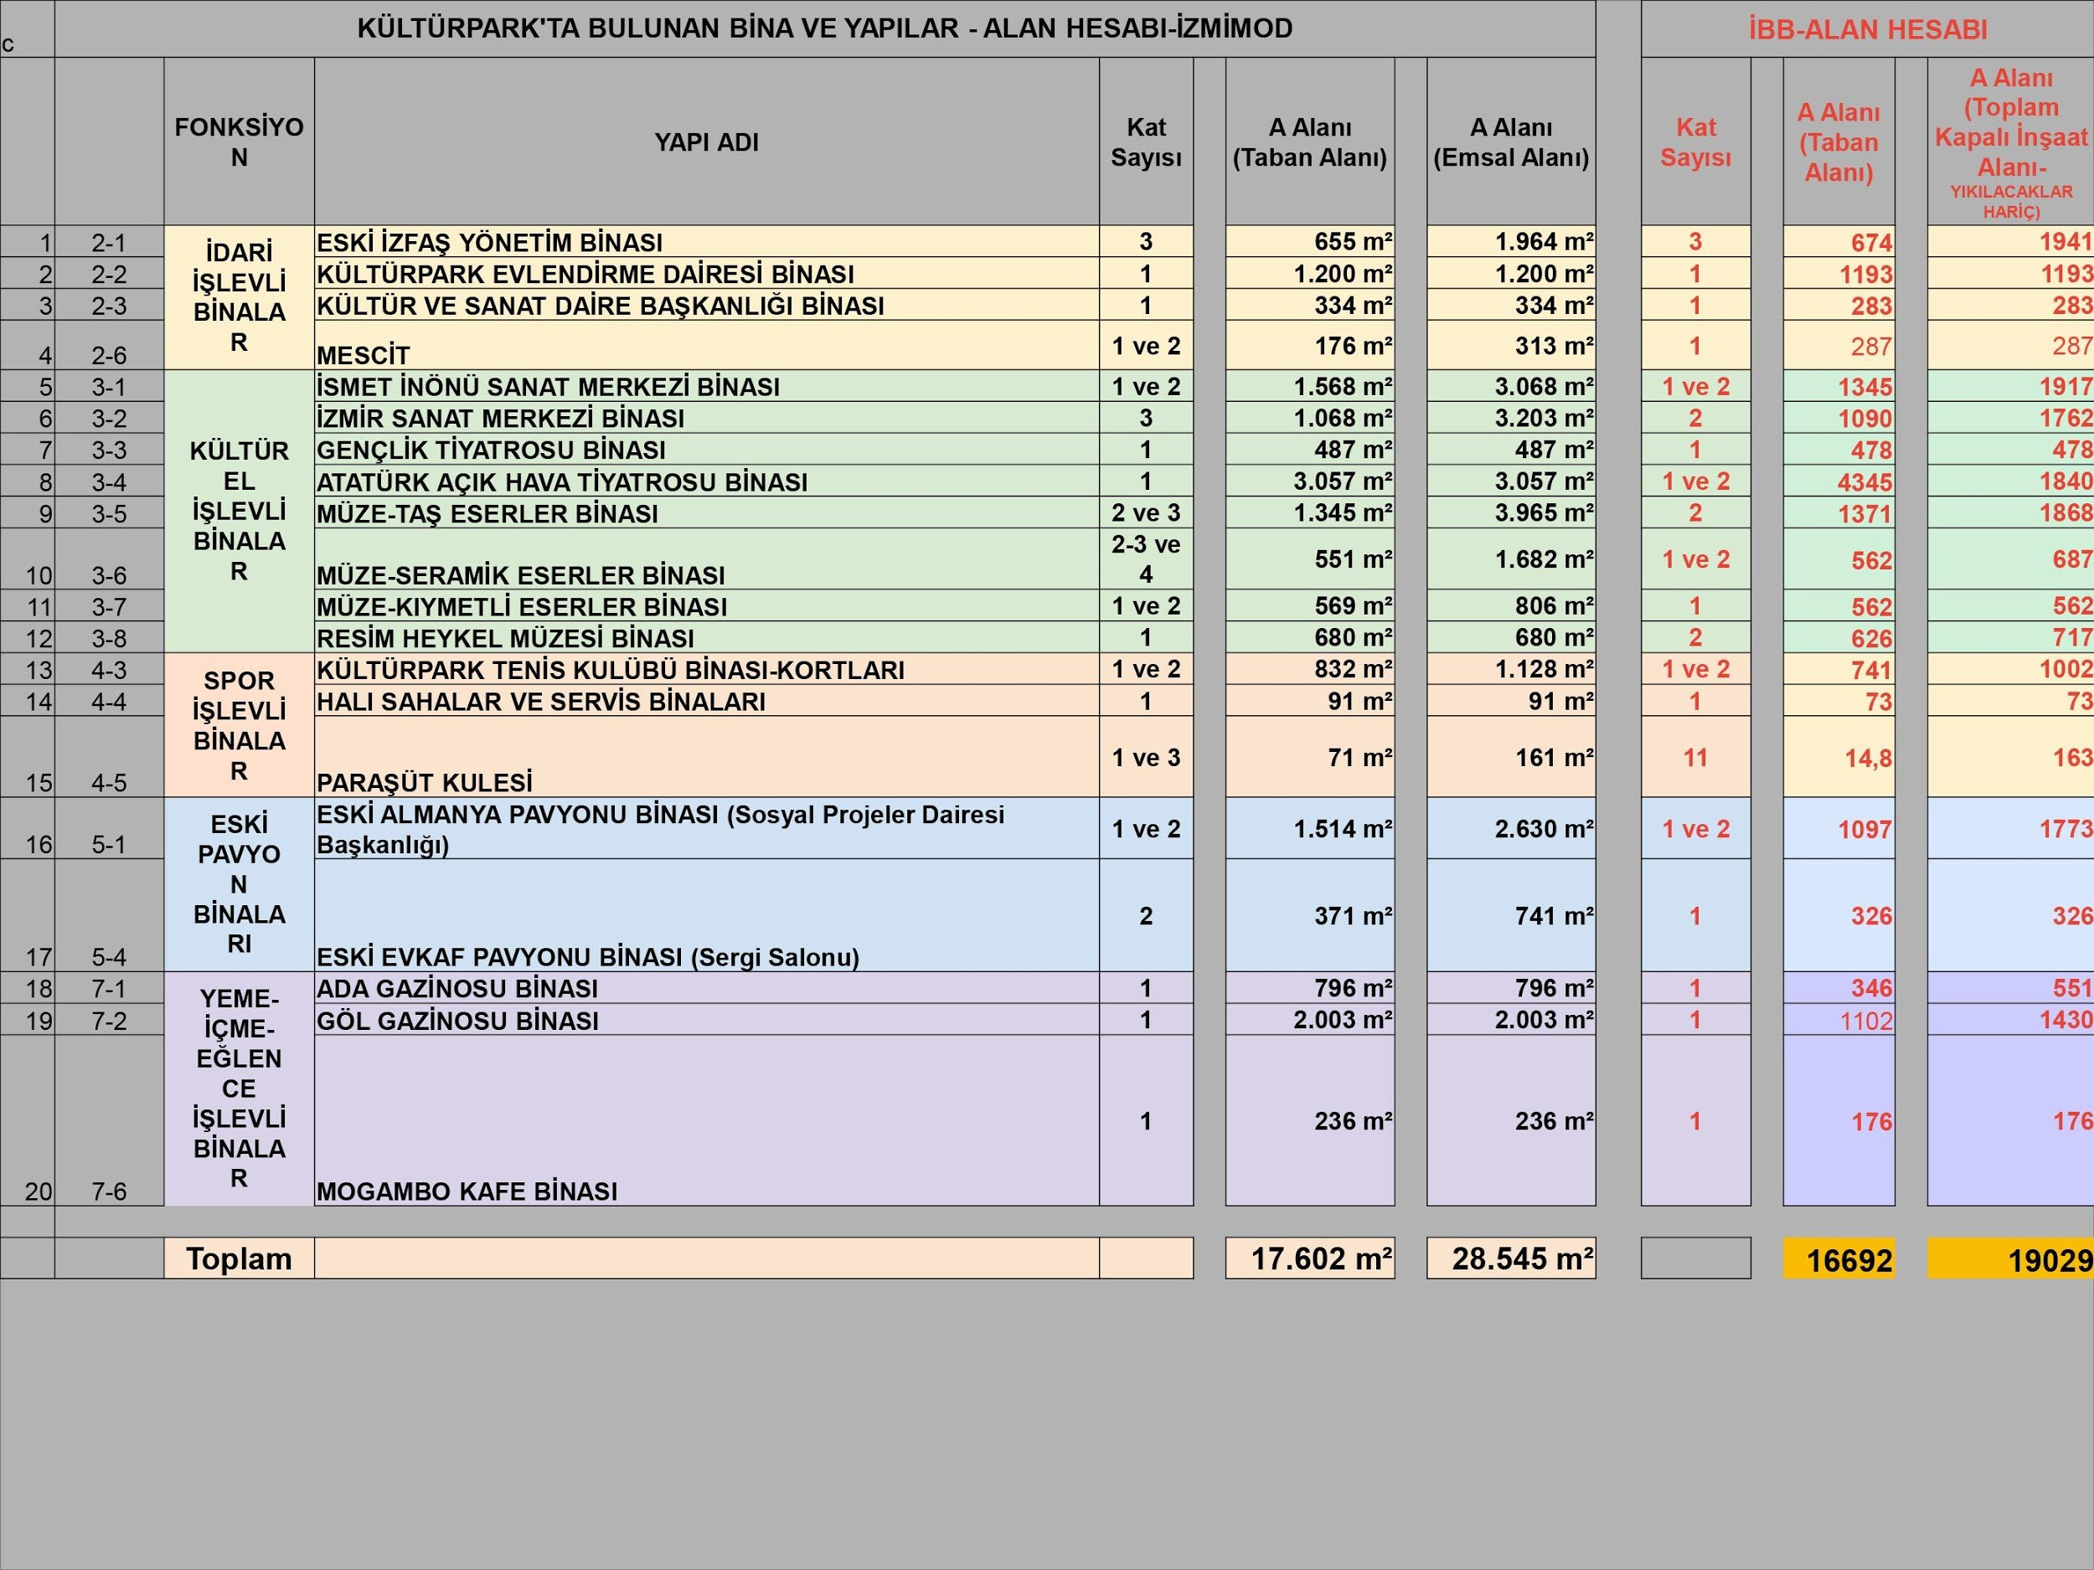
İzmir Büyükşehir Belediyesi tarafından iletilen tablo
TÜRK MÜHENDİS VE MİMAR ODALARI BİRLİĞİİZMİR İL KOORDİNASYON KURULU

Slide 14
YAPILARA DAİR BEKLENTİLER
20. Hazırlanacak koruma amaçlı imar planı öncesi alandaki tescil işlemlerinin tamamlanması,
Alandaki İzmir Tarih ve Sanat Müzesi içindeki Seramik Eserler yapısı tescillidir. Belediyemizin önerisi doğrultusunda alandaki Cumhuriyet, 9 Eylül, 26 Ağustos, Montrö, Lozan Kapıları ile Pakistan Pavyonu, Göl ve Ada Gazinolarının tescil işlemleri de yakın dönemde Koruma Bölge Kurulunun 25.08.2020-11093 sayılı kararı ile tamamlanmış olup, gerekmesi halinde sonraki süreçte de tescil işlemi yapılabilecektir.
21. Korunacak yapıların sonrasında nasıl bir işlev kazanacağının net olarak belirlenmesi,
ÖNERİ- 19’daki değerlendirmelerimiz bu madde için de geçerlidir. (Plan Raporu ekinde yer alan Korunacak Yapı / Görsel ve Çevresel Değerler Paftalarında gösterilmiştir.)
22. Kültürpark da yeni inşaat alanına ihtiyaç olmadığı, alanın tarihi niteliğinin bir parçası olan Enternasyonel Fuarcılığın devamlılığının sağlanması, ancak ihtisas fuarının Gaziemir’deki yeni Fuar Alanına taşınmış olduğu ve fuarcılık hizmetlerinin kalıcı yapılara gereksinim duymadığı dikkate alınarak (B) bölgesinde yeni kalıcı yapılaşma önerilmemesi,
Alanın tarihsel kimliğine uygun biçimde Enternasyonal Fuar ve kültürel / sportif işlevler için yapılaşma olabileceği değerlendirilmektedir.
TÜRK MÜHENDİS VE MİMAR ODALARI BİRLİĞİİZMİR İL KOORDİNASYON KURULU

Slide 15
YAPILARA DAİR BEKLENTİLER
23. Tarihi niteliği olan peyzaj öğelerinin (heykeller, havuzlar) tescilinin gerçekleştirilerek korunması,
Öneri-20’deki değerlendirmelerimiz geçerlidir. (Alandaki İzmir Tarih ve Sanat Müzesi içindeki Seramik Eserler yapısı tescillidir. Belediyemizin önerisi doğrultusunda alandaki Cumhuriyet, 9 Eylül, 26 Ağustos, Montrö, Lozan Kapıları ile Pakistan Pavyonu, Göl ve Ada Gazinolarının tescil işlemleri de yakın dönemde Koruma Bölge Kurulunun 25.08.2020-11093 sayılı kararı ile tamamlanmış olup, gerekmesi halinde sonraki süreçte de tescil işlemi yapılabilecektir. )
24. Kapıların korunma kararı doğru olmakla birlikte, kapılara yönlendiren duvarlar ve meydanların da koruma kapsamına alınması, kapı ve meydanların isimlerinin de kimliklerini tamamlayıcı unsur olması sebebiyle korunması,
Kapılar tescilli olup, meydanlarla ilgili talep, plan sürecinden sonra değerlendirilebilir.
25. Koruma Kurulu paftasında yer almayan ve ilgili raporlarda Kültürpark ve yakın çevresinde yüzey sıcaklık ortalamasını, dolayısıyla kent ısı adası etkisini arttırdığı tespit edilen hangarların tamamının alandan çıkarılarak alanın yeşil alan olarak planlanması,
Hangarların/hollerin yıkılması öngörülmüştür.
TÜRK MÜHENDİS VE MİMAR ODALARI BİRLİĞİİZMİR İL KOORDİNASYON KURULU

Slide 16
YAPILARA DAİR BEKLENTİLER
26. Kültürpark bünyesinde ziyaretçilerin temel gereksinimlerini (yeme-içme, tuvalet vb.) karşılayabilmelerine yönelik, Park’ın kimliği ile uyumlu düzenlemelerin yapılması, mevcut olanların ise iyileştirilmesi, gibi eylemlerin gerçekleştirilmesi, orta ve uzun vadede Kültürpark’ın sahip olduğu ekolojik işlevlerin devamlılığının ve etkinliğinin arttırılmasına ve kent kimliği için büyük önem taşıyan hafıza mekanlarının korunması ve iyileştirilmesine yönelik kalıcı çözümler hayata geçirilmesi,
Hazırlanacak Kentsel Tasarım / Peyzaj Projesinde değerlendirme yapılacaktır.
27. CELAL ATİK SPOR SALONU; 1950'lerin temsilcisidir. Rıza Aşkan'ın diğer yapılarında olduğu gibi Çeşme taşının kullanılmış olması, döneminin mimari özelliklerini yansıtması sebebiyle temsiliyetin önemli bir parçası olan yapının, niteliksiz eklerinden arındırılarak korunması ve kamu kullanımının devamlılığının sağlanması, yapının koruma lejantına eklenmesi,
Mimari özellikleri dikkate alınarak daha fonksiyonel hale getirilmek üzere yenilenecektir.
28. Kültürpark ve kent hafızasına katkıda bulunacağı düşüncesi ile artık alanda bulunmayan bazı değerli yapıların izlerinin sembolik olarak alanda yaşatılması ,
Hazırlanacak Kentsel Tasarım / Peyzaj Projesinde değerlendirme yapılacaktır.
TÜRK MÜHENDİS VE MİMAR ODALARI BİRLİĞİİZMİR İL KOORDİNASYON KURULU

Slide 17
YAPILARA DAİR BEKLENTİLER
29. Sadece Kültürparka hizmet verecek yönetim/idare binası ve güvenlik binası/binaları yerlerinin belirlenmesi,
Hazırlanacak Kentsel Tasarım / Peyzaj Projesinde değerlendirme yapılacaktır.
30. Müze binalarının kullanımının Kültür Bakanlığı'na ait olmasının planın uygulanmasında sakınca yaratıp yaratmayacağı kararının alınması,
Sakınca yaratmayacağı değerlendirilmiştir.
TÜRK MÜHENDİS VE MİMAR ODALARI BİRLİĞİİZMİR İL KOORDİNASYON KURULU

Slide 18
EKOLOJİK YAPIYA DAİR BEKLENTİLER
31. Yıkılması kararı verilen yapıların yıkım işlemleri sırasında çevresindeki ekolojik yapının hassasiyetinin göz önünde bulundurularak yıkım prosedürünün belirlenmesi,
Yıkım ihalesi şartnamesinde, ekolojik yapının hassasiyetinin göz önünde bulundurulmasına ilişkin hususlar yer alacaktır.
32. Alanın flora ve faunasının korunması ve geliştirilmesi yönünde ilgili raporlarda tespit edilen ve korunması gerektiği belirtilen ekolojik alanların korunma hassasiyetinin sağlanması, hangi bölgelerde ne nitelikte çalışmalar yapılacağının belirlenmesi,
Ekolojik Niteliği Hassas Alanlar-Kuş ürlerinin yoğun olarak bulunduğu ve kuşların gecelediği hassas alanları tariflemektedir. Bu bölgelerde yapılacak çalışmaların oldukça hassas ilerletilmesi gerekmektedir. Dönemsel olarak faunanın hareketliliği takip edilerek yapılacak imalatların bu hareketliliğe göre planlanması gerekmektedir.
Ekolojik Niteliği Korunacak Alanlar-Ağaç dokusunun yoğun olduğu alanları tariflemektedir. Yapılacak imalatlar sırasında ağaç köklerine zarar vermemek adına bu bölgelerde derin kazı yapılmaması, yüzeysel kazılar yapılacaksa ağaç gövdelerine yakın köklere zarar vermeyecek şekilde yapılması gerekmektedir.
Ekolojik Niteliği Arttırılacak Alanlar-Ağaç dokusunun olmadığı özellikle yer örtücü nitelikteki bitkilerin bulunduğu açık alanları ve geniş yapısal yüzeyleri tariflemektedir. Bu bölgelerde yapılacak çalışmaların Kültürpark'ın ekolojik dokusuna zarar vermemekle birlikte ekolojik olarak nitelik kazandıracak uygulamalara yer verilmesi gerekmektedir.
TÜRK MÜHENDİS VE MİMAR ODALARI BİRLİĞİİZMİR İL KOORDİNASYON KURULU

Slide 19
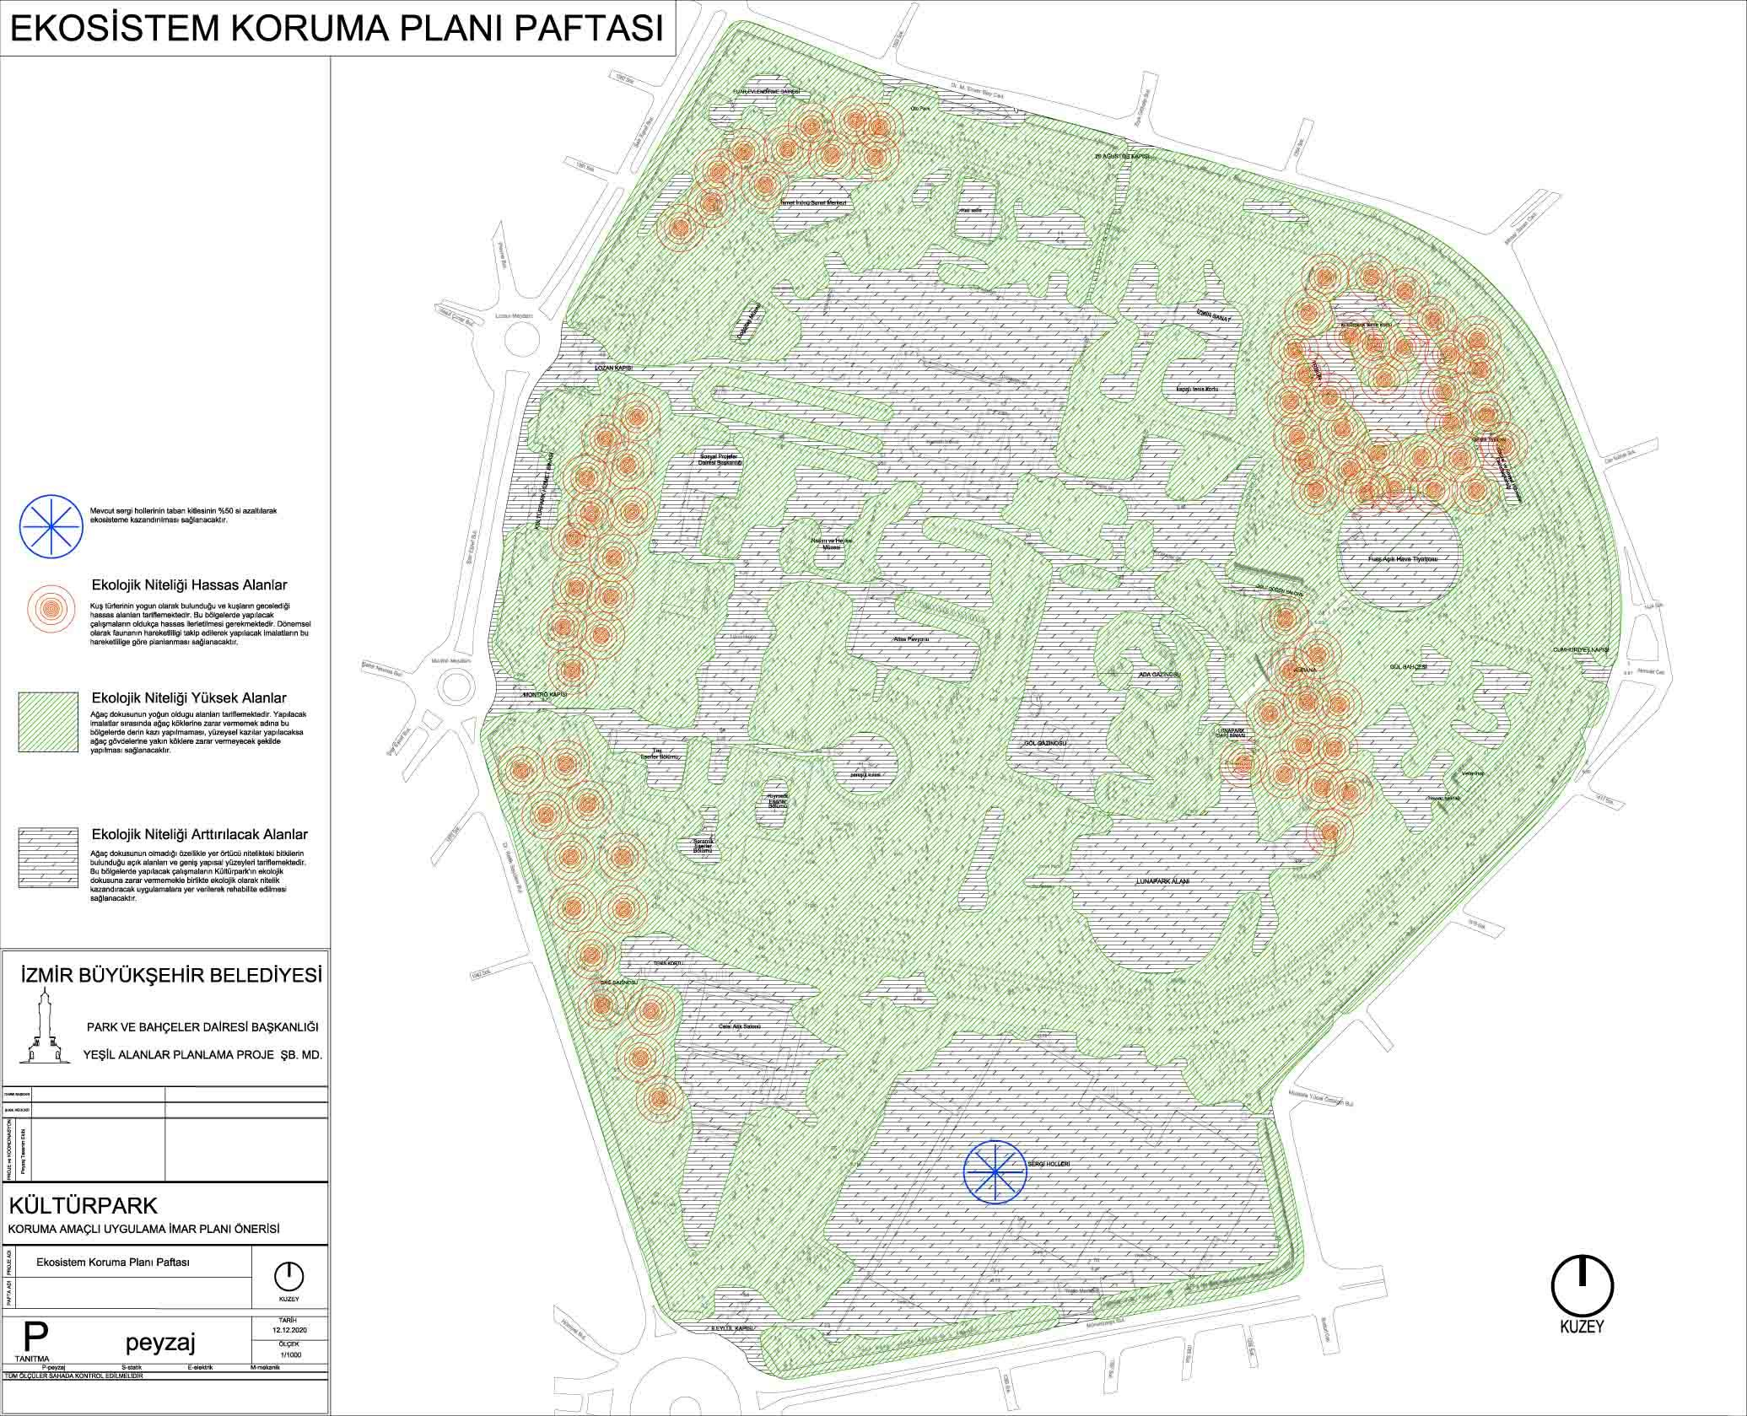
İzmir Büyükşehir Belediyesi tarafından iletilen paftalar
TÜRK MÜHENDİS VE MİMAR ODALARI BİRLİĞİİZMİR İL KOORDİNASYON KURULU

Slide 20
EKOLOJİK YAPIYA DAİR BEKLENTİLER
33. Kültürpark’ın kent parkı ve açık yeşil alan işlevinin iyileştirilmesi noktasında, Park’ın bulunduğu konum ve hava-su-toprak ve iklim gibi temel yaşamsal koşulların niteliklerinin yetersiz oluşundan kaynaklanan “Ekolojik Yıpranma Düzeyi”, Kültürpark’ın canlı materyalinin dış müdahalelere karşı dayanma gücünü (resilience) azaltmaktadır. Bu doğrultuda, yapılacak iyileştirme strateji ve eylemlerinin küçük ölçekli tutulmasını gerekli kılmaktadır. Diğer bir ifadeyle, müdahale öncelikleri kısa-orta ve uzun vadede belirlenmesi ve iyileştirmelerin küçük dokunuşlarla yapılması önemlidir. Bu kapsamda kısa vadede öncelikle Kültürpark’ın terkedilmiş alan hissini ortadan kaldırmaya yönelik öncelikli ve küçük ölçekli müdahaleler kurgulanması,
Kültürpark’ın bitki varlığına yönelik olarak Ege Üniversitesi Ziraat Fakültesi tarafından hazırlanan «İzmir Kültürpark Alanındaki Bitkisel Materyallerin Tanımlanması, Korunması, Sürdürülebilirlik Açısından Önerilerin Hazırlanması’» raporu neticesinde ortaya konulan sonuç ve öneriler kapsamında küçük ölçekli müdahaleler kurgulanmaktadır.
34. Kültürpark’ın yeşil alan varlığını arttırabilmek ve yapısal unsurları minimuma çekebilmek için ana strateji kararlarının alınması ve eylemler bütününü geliştirilmesi, bu noktada gereksiz her bir yapısal (yapı, döşeme vb) unsurunun, özellikle de fuar işlevi ile birlikte Kültürpark mekan kurgusunu büyük oranda şekillendiren sirkülasyon yapısı öncelikli olmak üzere, alandan uzaklaştırılmasına yönelik önerilerin geliştirilmesi,
Yapısal unsurları en aza indirmeye (sert zeminlerin azaltılması vb.) yönelik hususlar dikkate alınarak Kentsel Tasarım Projesi / Peyzaj Projesi hazırlanacaktır.
TÜRK MÜHENDİS VE MİMAR ODALARI BİRLİĞİİZMİR İL KOORDİNASYON KURULU

Slide 21
EKOLOJİK YAPIYA DAİR BEKLENTİLER
35. Kültürpark’ın iyileştirilmesi sürecinde bitkilerin ve hayvanların olası etkilenme biçimlerini göz önüne alan bir önlem planlaması yapılması, mevcut bitki varlığının sağlığının iyileştirilmesi yönelik bakım önceliklerinin belirlenmesi,
Kültürpark’ın bitki varlığına yönelik olarak Ege Üniversitesi Ziraat Fakültesi tarafından hazırlanan «İzmir Kültürpark Alanındaki Bitkisel Materyallerin Tanımlanması, Korunması, Sürdürülebilirlik Açısından Önerilerin Hazırlanması’» raporu ,Ege Üniversitesi Fen Fakültesi Biyoloji Bölümü Botanik Anabilim Dalı öğretim üyesi Doç. Dr. Serdar Gökhan ŞENOL tarafından hazırlanan «İzmir Kültürpark Florası» ve kuş faunasına yönelik Ornitolog Dr. Ömer DÖNDÜREN tarafından hazırlanan ’İzmir Kültürpark’ın Kuş Faunası’’ raporu neticesinde ortaya konulan sonuç ve öneriler kapsamında küçük ölçekli müdahaleler kurgulanmaktadır.
36. Kültürpark bünyesinde canlı yaşamını destekleyebilmek ve iklim değişikliği kapsamında dayanıklılığını arttırabilmek için habitat çeşitliliğinin (sulak alanlar, kurakçıl peyzajlar, çok yıllık otsu bitkiler vb.) arttırılması kararının alınması,
Talep, plan onayı sonrası hazırlanacak Kentsel Tasarım / Peyzaj Projesi konusu olup, projelendirme aşamasında değerlendirme yapılacak ve İzmir Demokrasi Üniversitesi tarafından hazırlanan ‘‘Kültürparkı’ın Kent Ekosistemine Katkıları’’ ve Ornitolog Dr. Ömer DÖNDÜREN tarafından hazırlanan ‘’İzmir Kültürpark’ın Kuş Faunası’’ raporu dikkate alınarak projelendirme aşamasına geçilecektir.
TÜRK MÜHENDİS VE MİMAR ODALARI BİRLİĞİİZMİR İL KOORDİNASYON KURULU

Slide 22
EKOLOJİK YAPIYA DAİR BEKLENTİLER
37. Ortam nemini iyileştirmek için Kültürpark için sonra derece önemli olan su yüzeylerinin beton yapılardan kurtarılıp, toprağın CO2 tutma kabiliyetini arttırmak ve aynı zamanda habitat çeşitliliğini destekleyecek sulak alanlara dönüştürülmesi ve küçük müdahaleler ile alansal büyüklüklerinin arttırılması,
İzmir Demokrasi Üniversitesi tarafından hazırlanan ‘‘Kültürparkı’ın Kent Ekosistemine Katkıları’’ ve Ornitolog Dr. Ömer DÖNDÜREN tarafından hazırlanan ‘’İzmir Kültürpark’ın Kuş Faunası’’ raporu dikkate alınarak projelendirme aşamasına geçilecektir.
38. Park’ta etkin su yönetimini ve su tasarrufunu güçlendirebilmek için yağmur bahçeleri gibi yağmur suyunu toplama, depolama ve kullanma olanağı sunan yeni yaklaşımlara yer verilmesi,
Talep, plan onayı sonrası hazırlanacak Kentsel Tasarım / Peyzaj Projesi konusu olup, projelendirme aşamasında değerlendirme yapılacaktır.
39. Kültürpark’ın sağladığı ekosistem servislerinin iyileştirilmesi ve kent geneline yayılabilmesi için Kültürpark’ın diğer yeşil alanlar ve doğal ekosistemler ile kopmuş olan bağının yeniden kurulması,
İzmir Demokrasi Üniversitesi tarafından hazırlanan ‘‘Kültürparkı’ın Kent Ekosistemine Katkıları’’ raporu karbon tutma potansiyeli ve oksijen tutma potansiyeli i-Tree Eco yazılımı ile hesaplanmıştır. Yeşil altyapı projelerinin faydalarını değerlendirme aracı olan GI-Val yazılımı ile Kültürpark’ın sağladığı ekosistem servisleri değerlendirilmiştir.İzmir kentsel yeşil alanların bağlantısallık olanaklarının değerlendirilmesinde ise CORINE arazi örtüsü veri tabanı matrix green aracından yararlanılmıştır.Bu rapordaki sonuç ve önerilerin plan onayı sonrası hazırlanacak Kentsel Tasarım / Peyzaj Projesi aşamasında dikkate alınması gerekmektedir .(Rapor Plan eki olarak önerilmektedir)
TÜRK MÜHENDİS VE MİMAR ODALARI BİRLİĞİİZMİR İL KOORDİNASYON KURULU

Slide 23
KENT ÖLÇEĞİNDE YEŞİL KORİDORLARIN OLUŞMASINA DAİR BEKLENTİLER
Kültürpark için elde edilen bu sonuçlar, İzmir’in en büyük kent parkının üstlenmesi beklenen özelikle ekolojik fonksiyonları tam kapasite ile gerçekleştiremeyeceğini göstermektedir.
Bu durum, karbon döngüsü, ısı adası etkisi gibi fonksiyonlarının yanında özellikle Kültürpark’ın sahip olduğu memeli türler açısından (genetik çeşitliliğin azalması vb nedenlerle) büyük sorunları da beraberinde getirmektedir.
Ayrıca, yine Kültürpark’ın kent çeperindeki doğal alanlarla etkileşiminin zarar görmesi tür çeşitliliği açısından da göreceli olarak zayıf olmasının temel nedenlerinden birisi olabileceği öngörülmektedir. Yapılan çalışmalar göstermektedir ki noktasal ölçekteki yamaların bile, işlevsel olarak büyük yamalar ile ilişkilendirilebildiği takdirde habitat çeşitliliği açısından önemli işlevleri yerine getirebileceğini göstermektedir.
Bu kapsamda, Kültürpark bünyesindeki en ufak yeşil alan potansiyelinin bile değerlendirilmesi gerekliliğinin yanında, Kültürpark’ın çevresinde küçük ölçekli bile olsa yeşil alanlar potansiyeli taşıyan alanların değerlendirilmesi önem kazanmaktadır.
TÜRK MÜHENDİS VE MİMAR ODALARI BİRLİĞİİZMİR İL KOORDİNASYON KURULU

Slide 24
KENT ÖLÇEĞİNDE YEŞİL KORİDORLARIN OLUŞMASINA DAİR BEKLENTİLER
Tüm bunlara ek olarak, Kültürpark’ın hemen yakınından geçmekte olan Meles Çayı, Kültürpark ile kent çeperini ilişkilendirebilecek önemli doğal koridor ve avantaj olarak karşımıza çıkmaktadır. Ayrıca Kadifekale’nin kentsel yeşil alan sistemine dahil edilmesi Kültürpark açısından önemli fırsatlardan birisi olarak görülmektedir. Ayrıca, yeşil altyapı sistemlerinin en önemli işlevlerinden birisi yeşil ve su diğer ifadeyle mavi sistemlerin ilişkilendirilmesini sağlamaktadır. Kültürpark’ın körfezle olan etkileşimlerinin sağlanmasında Kültürpark’ın kent ve kentliyle etkileşimi açısından büyük önem taşıyan 9-Eylül, Lozan ve Montrö kapılarının açıldığı meydanlar ve bunları takip eden ağaçlandırılmış geniş yollar büyük önem taşımaktadır. Oluşturulan bu bağlantılar, Kültürpark’ın içerisinde bulunduğu bölge ile kültürel ilişkilerinin yeniden ele alınması konusunda da önemli fırsatlar sunabilecektir.
İzmiras Güney Rotası üzerinde Kültürpark, Meles Çayı ve Kadifekale bulunmakta olup kentsel koridorlar ile birbirine bağlanması ve kent çeperindeki Yaşayan Parklar ile buluşması hedeflenmektedir.
TÜRK MÜHENDİS VE MİMAR ODALARI BİRLİĞİİZMİR İL KOORDİNASYON KURULU

Slide 25
Sonuç olarak;
KÜLTÜRPARK önemi itibariyle; tüm değerlerini ortak dille bir arada tutacak, koruyacak ,büyütecek sisteme ihtiyaç duymaktadır. Planlama, peyzaj mimarlığı ve mimari ara ölçeği olan kentsel tasarım projeleri bu amaçla hazırlanır.. Bu proje, koruma amaçlı planın bütünleyici parçası olarak düşünülmelidir. A-B alanı yaklaşımına son vererek Kültürparkın tek bir alan olarak değerlendirilmesi ve bölünme algısının ortadan kaldırılması gerekmektedir. Park ve yakın çevresi için , hazırlanmış tüm araştırma ve raporlar göz önüne alınarak kentsel tasarım projeleri hazırlanmalıdır.
Fuarın günümüzde de tarihsel halk okulu vizyonunu sürdürmesi için, içeriğinin ve niteliğinin yeniden düşünülmesi çok önemlidir. Günümüz özelliklerine uygun, mevcut hali ile bir panayır alanı görünümünden çıkarılarak, dünya ölçeğinde bilimsel, teknolojik, çağdaş sanat ve kültür etkinliklerinin gerçekleştirildiği, kentimiz ve ülkemiz için tartışmaya açıldığı, daha az mekânsal gereksinime sahip olan bir ortam ihtiyacına sahip olacak bir enternasyonel fuar vizyonuna karar verilmesi çok önemlidir.
Kültürparkta tanımlanacak hiçbir işlevin (düşünülen büyüklükteki müze vb.) bu alanın asıl işlevi olan park kimliğinin önüne geçmemesi gelecek kuşaklara aktarılması için en önemli konulardan biridir.
Kültürparktaki mevcut dokunun daha uzun yıllar sağlıkla yaşayabilmesi için aciliyetli bir ekolojik rehabilistasyon planı gerektirmektedir.
Yukarıda belirtilen hususların koruma amaçlı imar planı eki vaziyet planında belirlenmesi ya da bu hususlara ilişkin plan notu önerisi geliştirilmesi gerekmektedir.
TÜRK MÜHENDİS VE MİMAR ODALARI BİRLİĞİİZMİR İL KOORDİNASYON KURULU

